Slide 1

算法分析与设计
The Analysis and Design of Algorithms
主讲：曹严元
Email：cookie5@swu.edu.cn

Slide 2
课程简介
计算机科学是一种创造性思维活动，其教育必须面向设计。
算法设计与分析正是一门面向设计，且处于计算机学科核心地位的教育课程。
  通过对算法设计策略的系统学习与研究，
  理解和掌握算法设计的主要方法，
  培养对算法的计算复杂性进行正确分析的能力，
  为独立地设计算法和对给定算法进行复杂性分析奠定坚实的理论基础。

Slide 3
引入
1977年8月，《科学美国人》杂志给其读者出了一道难题：解密一段加密的消息，赢者将获得100美元奖赏。这听起来就不可能：据预测，以当时最快的计算机，用当时已知的最高效的算法，即使一刻不停地计算也要花费几百万倍于宇宙年龄的时间才可能得到这个奖赏。然而16年后，仅需8个月时间的计算就足以完成这个任务。这些年中到底发生了什么事？
为了以最小成本、最快速度、最好质量开发出适合各种应用需求、各行业需求的软件，需要什么技术？

Slide 4
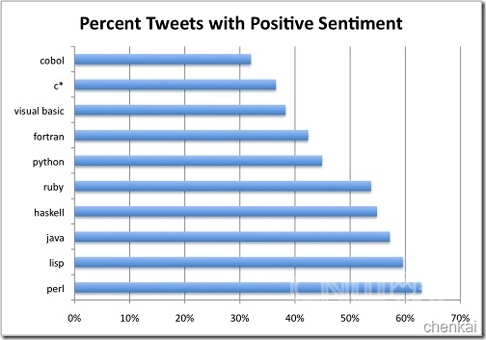
引入
哪种语言是开发者们可以高高兴兴的用来编程的？一位美国的开发者通过Twitter对开发者们进行了一项调查：你是否喜爱XX语言
调查结果分析如图:

Slide 5
引入
很多算法已经被包装到了语言和工具中，作为一个开发者也就不像以前那样费力去学习。而往往有些算法只适用于本语言或工具而且只能解决某些问题，移植到别的情况下则无法使用,开发工具中对于有些问题已经界定好思路。这也就导致长期适用单一编程开发者视野上狭隘。开发者很难有属于自己的思维方式。这就是为什么有些人说自己做到一定程度后成了熟练“代码工人”。

Slide 6
引入
Ruby之父松本行弘就曾表示，注重的是算法而不是工具, 如果没有自己的思维方式和编程逻辑，很容易对某种具体的技术或者工具产生依赖性, 而这些编程工具和技术往往是国外开发。假设有一天我们没有这些现成的工具和技术 我们该怎么办? 岂不是成了一穷二白了吗？但是如果有了稳固的算法思维，编程世界里东西都不可怕。
算法是一种本质的回归！

Slide 7
引入
编程世界中 算法+数据结构=程序
在网上论坛有一个网友曾说过”现在数据存储技术和计算机运算速度已经是很快了，这也是将来一个趋势，算法还重要吗？

Slide 8
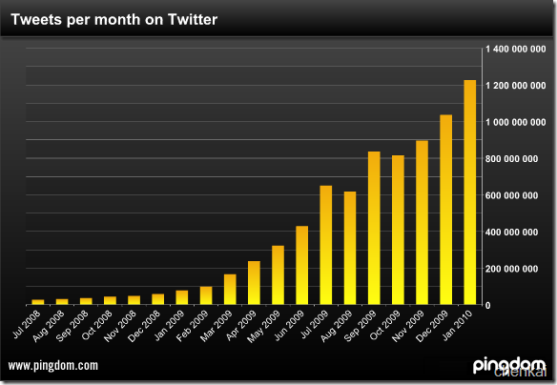
算法还重要吗
从Twitter从2008年开始到2010年每月要处理发送数据信息量统计图来看
美国调研公司Royal Pingdom最新统计报告表明，目前Twitter的每月平均信息发送量正以超过10亿的速度快速增长。
小小的一个SNS社交站点从08到10年短短两年时间，数据量增长基本是以数量级的方式来增加。

Slide 9
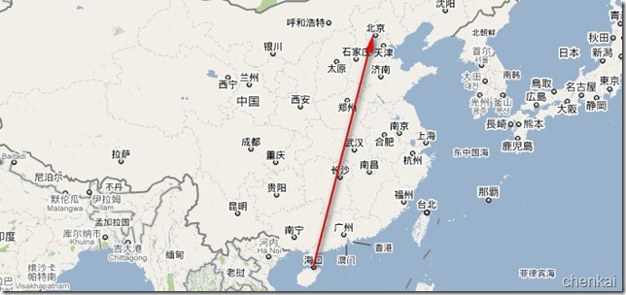
算法还重要吗
简单例子：在ArcGis地里空间信息系统中 常常会处理关于导航的小问题: 你想从地图的任意的A点城市到达任意的B点城市，列出最快的达到路线并计算最省钱的行进方式:

Slide 10
算法还重要吗
系统设计中: 如果一下子把全国所有上亿条道路信息依次进行逐条比对再进行计算，反映时间太长。如果有多个用户，服务器的压力就太大，基本立马崩溃。
我们需要设计一个算法：
  首先从全国道路信息数据库中调出从任意A点到任意B点所要经历省市的道路信息数据.这就剔除一大部分没用数据信息，缩小了我们数据检索的范围.
  这样的话还是不行.访问压力依然存在.这时我们可以把数据按照省市进行分区、处理.用户输入数据后从任意的A点到任意的B点首先确认是否A点到B点是否在同一个区，如果同一个区直接在数据库中这个区域内调取数据进行计算.至于距离最近路线算法中图论中有很好解释.
  这时问题又来:西北和沿海地区发展速度不一.道路信息数据沿海城市偏大，用户量偏多，出行需求量高. 西北地区道路偏少，人口稀缺，远距离出行量少等特点。再次优化算法。
  对核心沿海需求量居多城市和省份，区域数据再次进行分区处理.最顶层的是省份，下级市区，再到县级.
  方便用户点对点精确搜索和距离计算.如果底层访问量较小，类似树形结构，向上可以延展放大搜索范围.
  上面大概满足基本需求.如果用户提出不同交通方式，乘车/飞行/水路，而且道路也分为高速、国道、省道. 航线分为国际和区域航线.这样的话我们计算距离的算法就需要更加细化了.

Slide 11
算法适用范围
很多人疑惑我的日常编程中很少用到算法。
软件行业可以分为算法密集型、业务逻辑密集型和使用体验密集型；
  算法密集型，典型的比如一个搜索引擎Cache底层,/三维场景中实时渲染算法.例如Google。每天Google的网站要处理十亿个以上的搜索，GMail要储存几千万用户的2G邮箱，Google Earth要让数十万用户同时在整个地球上遨游，并将合适的图片经过互联网提交给每个用户。如果没有好的算法，这些应用都无法成为现实。
  业务逻辑密集型，典型的比如一个CRM/ERP业务系统 项目中我们把更多的时间放到业务逻辑的实现和UI层数据呈现上 ，至于算法使用只有在性能受到限制或是出现性能访问瓶颈时加以算法优化。
  使用体验密集型，典型的比如娱乐行业Silverlight站点 ，注重的是用户体验上快捷。
关键是看遇到问题解决问题的能力，算法在一定程度积累思维模式上的经验。

Slide 12
网络时代的算法
虽然在摩尔定律的作用下，计算机的计算能力每年都在飞快增长，价格也在不断下降。可我们不要忘记，需要处理的信息量更是呈指数级的增长。日益先进的纪录和存储手段使我们每个人的信息量都在爆炸式的增长。互联网的信息流量和日志容量也在飞快增长。在科学研究方面，随着研究手段的进步，数据量更是达到了前所未有的程度。无论是三维图形、海量数据处理、机器学习、语音识别，都需要极大的计算量。在网络时代，越来越多的挑战需要靠卓越的算法来解决。

Slide 13
并行算法：Google的核心优势
每天Google的网站要处理数十亿以上的搜索，GMail要储存几千万用户的XG邮箱，Google Earth要让数十万用户同时在整个地球上遨游，并将合适的图片经过互联网提交给每个用户。如果没有好的算法，这些应用都无法成为现实。
Google是如何开发出既有效率又能容错的并行计算的呢？Google最资深的计算机科学家Jeff Dean认识到，Google所需的绝大部分数据处理都可以归结为一个简单的并行算法：Map and Reduce（http://labs.google.com/papers/mapreduce.html）。正是因为这个天才的认识，才有了Map and Reduce算法。借助该算法，Google几乎能无限地增加计算量，与日新月异的互联网应用一同成长。

Slide 14
算法并不局限于计算机和网络
高能物理研究方面，很多实验每秒钟几个TB的数据量。但因为处理能力和存储能力的不足，科学家不得不把绝大部分未经处理的数据丢弃掉。新元素的信息很有可能就藏在我们来不及处理的数据里面。
人类基因的研究，就可能因为算法而发明新的医疗方式。
国家安全领域，有效的算法可能避免下一个911的发生。
气象方面，算法可以更好地预测未来天灾的发生，以拯救生命。
算法的重要性不是在日益减小，而是在日益加强。

Slide 15
算法与数据结构
数据结构关心的是不同的数据结构在计算机解题中的作用和效率；算法则着重于算法设计技术的适用性和效率。
数据结构关心的是计算机解题的具体问题，而算法设计与分析提升为一种解决问题的通用方法。

Slide 16
学习所需的知识背景
基本的编程技能
算法的描述语言
离散数学
数据结构

Slide 17
各章算法的学习方法
设计策略的基本思想
基于实际问题的经典算法
对算法的分析
算法的实现
算法在解决实际问题中的应用

Slide 18
实验与作业
实验环境
任选，推荐C++, Java
实验要求
每一类算法至少实现一个程序，要求实验报告（算法设计过程，算法分析，算法改进，实验数据），源程序，可执行文件
作业要求

Slide 19
主要内容介绍
第1章 算法概述
第2章 递归与分治策略
第3章 动态规划
第4章 贪心算法
第5章 回溯法
第6章 分支限界法
第7章 随机化算法
第8章 线性规划与网络流
第9章 串和序列的算法

Slide 20
第1章 算法概述
主要知识点：
理解算法的概念。
理解什么是程序，程序与算法的区别和内在联系。
掌握算法的计算复杂性概念。
掌握算法渐近复杂性的数学表述。
掌握用C++语言描述算法的方法。

Slide 21
1.1 引言
算法（Algorithm）的由来。
  中国古代的筹算口决与珠算口决及其执行规则就是算法的雏形, 所解决的问题类是算术运算。
  古希腊数学家欧几里得在公元前3世纪就提出了一个算法,来寻求两个正整数的最大公约数，这就是有名的欧几里得算法,亦称辗转相除法。
  英文algorithm(算法)一词经历了一个演变过程，最初的拼法为algorism或algoritmi,原意为用阿拉伯数字进行计算的过程。这个词源于公元 9世纪波斯数字家阿尔·花拉子米的名字的最后一部分。

Slide 22
1.1 引言
算法学
算法学是这样一门学科：它告诉我们如何评估不同的外在因素对可供选择算法的影响，好让我们可以选择一种最符合特定情况的算法；它也告诉我们如何为一个特定任务设计一种新算法。

Slide 23
1.1.1 算法的定义和特征
一、算法的定义：
定义1.1 算法是解某一特定问题的一组有穷规则
的集合。
二、算法的特征：
1．有限性。算法在执行有限步之后必须终止。
2．确定性。算法的每一个步骤，都有精确的定义。要执行的每一个动作都是清晰的、无歧义的。

Slide 24
1.1.1 算法的定义和特征
3．输入。一个算法有0个或多个输入，它是由外部提供的，作为算法开始执行前的初始值，或初始状态。算法的输入是从特定的对象集合中抽取的。
4．输出。一个算法有一个或多个输出，这些输出，和输入有特定的关系，实际上是输入的某种函数。不同取值的输入，产生不同结果的输出。
5．能行性。算法的能行性指的是算法中有待实现的运算，都是基本的运算。原则上可以由人们用纸和笔，在有限的时间里精确地完成。

Slide 25
1.1.2 算法与程序
算法是解某一特定问题的一组有穷规则的集合。具有有限性、确定性、输入、输出和能行性的特征。
程序是算法用某种程序设计语言的具体实现。程序可以不满足算法有限性的性质。

Slide 26
表达算法的抽象机制
1.从机器语言到高级语言的抽象
高级程序设计语言的主要好处是：
（1）高级语言更接近算法语言，易学、易掌握，一般工程技术人员只需要几周时间的培训就可以胜任程序员的工作；
（2）高级语言为程序员提供了结构化程序设计的环境和工具，使得设计出来的程序可读性好，可维护性强，可靠性高；
（3）高级语言不依赖于机器语言，与具体的计算机硬件关系不大，因而所写出来的程序可植性好、重用率高；
（4）把繁杂琐碎的事务交给编译程序，所以自动化程度高，开发周期短，程序员可以集中时间和精力从事更重要的创造性劳动，提高程序质量。

Slide 27
表达算法的抽象机制
2.抽象数据类型
抽象数据类型是算法的一个数据模型连同定义在该模型上并作为算法构件的一组运算。
抽象数据类型带给算法设计的好处有：
（1）算法顶层设计与底层实现分离；
（2）算法设计与数据结构设计隔开，允许数据结构自由选择；
（3）数据模型和该模型上的运算统一在ADT中，便于空间和时间耗费的折衷；
（4）用抽象数据类型表述的算法具有很好的可维护性；
（5）算法自然呈现模块化；
（6）为自顶向下逐步求精和模块化提供有效途径和工具；
（7）算法结构清晰，层次分明，便于算法正确性的证明和复杂性的分析。

Slide 28
问题求解(Problem Solving)
理解问题
精确解或近似解
选择数据结构
算法设计策略
设计算法
证明正确性
分析算法
设计程序

Slide 29
1.2 算法的复杂性分析
问题：方法和效率。
问题一：如何设计算法，算法的设计方法。
问题二：如何分析算法，算法的复杂性分析。
用算法的复杂性来衡量算法的效率。
  算法复杂性是算法运行所需要的计算机资源的量；C=F(N,I,A)
  算法的时间复杂性和算法的空间复杂性。算法的时间复杂性越高，算法的执行时间越长；反之，执行时间越短。算法的空间复杂性越高，算法所需的存储空间越多；反之越少。T=T(N,I) S=S(N,I)

Slide 30
1.2.1 算法的时间复杂性
一、算法时间复杂性的度量？
二、如何分析和计算算法的时间复杂性？

Slide 31
算法时间复杂性的度量
算法运行时间的评估
  不能准确地计算算法的具体执行时间
  不需对算法的执行时间作出准确地统计（除非在实时系统中）
  在分析算法的性能或把两个算法的性能进行比较时，对时间的估计是相对的，而不是绝对的。
  人们所关心的是：算法的执行时间随问题规模的增大而增长的情况。

Slide 32


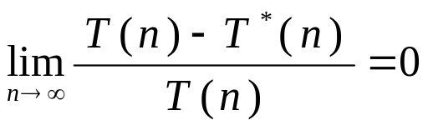
算法时间复杂性的度量
算法运行时间的评估（算法渐近复杂性）
  假定算法在这样的计算模型下运行：
    所有的操作数都具有相同的固定字长；
    所有操作的时间花费都是一个常数时间间隔，把这样的操作称为一个初等操作（算术运算、比较和逻辑运算、赋值运算等）；
算法时间复杂性的定义：
定义：设算法的执行时间 ，如果存在 ，使得：
就称 为算法的渐近时间复杂性。

Slide 33
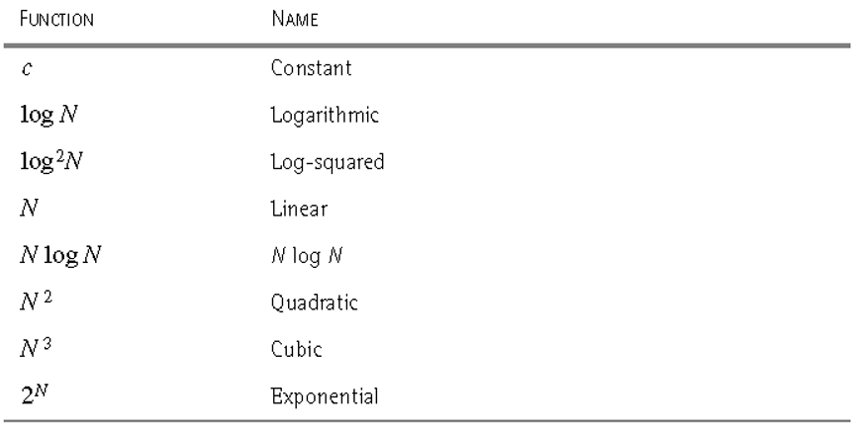
算法分析中常见的复杂性函数

Slide 34


Slide 35


Slide 36
算法时间复杂性的度量
多项式时间算法和指数时间算法
n | logn | n | nlogn | n² | n³ | 2^{n}
8 | 3ns | 8ns | 24ns | 64ns | 512ns | 256ns
1024 | 10ns | 1.024us | 10.24us | 1048.576us | 1073.742ms | 10²⁸⁹c
65536 | 16ns | 65.536us | 1048.576us | 4294.967ms | 78.187h | 10¹⁹⁷⁰⁹c
算法 | A1 | A2 | A3 | A4 | A5 | A6
时间复杂性 | n | nlogn | n² | n³ | 2^{n} | n!
n₂和n₁的关系 | 10 n₁ | 8.38 n₁ | 3.16 n₁ | 2.15 n₁ | n₁ +3.3 | n₁

Slide 37
渐近分析的记号
在下面的讨论中，对所有n，f(n) ≥ 0，g(n) ≥ 0。
（1）渐近上界记号O
O(g(n)) = { f(n) | 存在正常数c和n₀使得对所有n≥ n₀有：0 ≤ f(n) ≤ cg(n) }
（2）渐近下界记号Ω
Ω (g(n)) = { f(n) | 存在正常数c和n₀使得对所有n≥ n₀有：0≤ cg(n) ≤ f(n) }

Slide 38
渐近分析的记号
（5）紧近准确界记号Θ
Θ (g(n)) = { f(n) | 存在正常数c₁,c₂和n₀使得对所有n≥ n₀有：c₁g(n) ≤ f(n) ≤ c₂g(n) }
定理1： Θ (g(n)) = O (g(n)) ∩ Ω (g(n))

Slide 39
渐近分析的记号
（3）非紧上界记号o
o(g(n)) = { f(n) | 对于任何正常数c>0，存在正数和n₀ >0使得对所有n≥ n₀有：0 ≤ f(n)<cg(n) }
等价于 f(n) / g(n) →0 ，as n→∞。
（4）非紧下界记号ω
ω (g(n)) = { f(n) | 对于任何正常数c>0，存在正数和n₀ >0使得对所有n≥ n₀有：0 ≤ cg(n) < f(n) }
等价于 f(n) / g(n) →∞ ，as n→∞。
f(n) ∈ ω (g(n)) ⇔ g(n) ∈ o (f(n))

Slide 40
渐近分析中函数比较
f(n)= O(g(n)) ≈ a ≤ b;
f(n)= Ω(g(n)) ≈ a ≥ b;
f(n)= Θ(g(n)) ≈ a = b;
f(n)= o(g(n)) ≈ a < b;
f(n)= ω(g(n)) ≈ a > b.

Slide 41
渐近分析记号的若干性质
（1）传递性：
f(n)= Θ(g(n))， g(n)= Θ(h(n)) ⇒ f(n)= Θ(h(n))；
f(n)= O(g(n))， g(n)= O (h(n)) ⇒ f(n)= O (h(n))；
f(n)= Ω(g(n))， g(n)= Ω (h(n)) ⇒ f(n)= Ω(h(n))；
f(n)= o(g(n))， g(n)= o(h(n)) ⇒ f(n)= o(h(n))；
f(n)= ω(g(n))， g(n)= ω (h(n)) ⇒ f(n)= ω (h(n))；

Slide 42
（2）反身性：
f(n)= Θ(f(n))；
f(n)= O(f(n))；
f(n)= Ω(f(n)).
（3）对称性：
f(n)= Θ(g(n)) ⇔ g(n)= Θ (f(n)) .
（4）互对称性：
f(n)= O(g(n)) ⇔ g(n)= Ω (f(n)) ；
f(n)= o(g(n)) ⇔ g(n)= ω (f(n)) ；

Slide 43
（5）算术运算：
O(f(n))+O(g(n)) = O(max{f(n),g(n)}) ；
O(f(n))+O(g(n)) = O(f(n)+g(n)) ；
O(f(n))*O(g(n)) = O(f(n)*g(n)) ；
O(cf(n)) = O(f(n)) ；
g(n)= O(f(n)) ⇒ O(f(n))+O(g(n)) = O(f(n)) 。

Slide 44
算法渐近复杂性分析中常用函数
（1）单调函数
单调递增：m ≤ n ⇒ f(m) ≤ f(n) ;
单调递减：m ≤ n ⇒ f(m) ≥ f(n);
严格单调递增：m < n ⇒ f(m) < f(n);
严格单调递减：m < n ⇒ f(m) > f(n).
（2）取整函数
⎣ x ⎦ ：不大于x的最大整数；
⎡ x ⎤ ：不小于x的最小整数。

Slide 45
取整函数的若干性质
x-1 < ⎣ x ⎦ ≤ x ≤ ⎡ x ⎤ < x+1；
⎣ n/2 ⎦ + ⎡ n/2 ⎤ = n;
对于n ≥ 0，a,b>0，有：
⎡ ⎡ n/a ⎤ /b ⎤ = ⎡ n/ab ⎤ ;
⎣ ⎣ n/a ⎦ /b ⎦ = ⎣ n/ab ⎦ ;
⎡ a/b ⎤ ≤ (a+(b-1))/b;
⎣ a/b ⎦ ≥ (a-(b-1))/b;
f(x)= ⎣ x ⎦ , g(x)= ⎡ x ⎤ 为单调递增函数。

Slide 46
（3）多项式函数
p(n)= a₀+a₁n+a₂n²+…+a_{d}n^{d}； a_{d}>0;
p(n) = Θ(n^{d});
f(n) = O(n^{k}) ⇔ f(n)多项式有界；
f(n) = O(1) ⇔ f(n) ≤ c;
k ≥ d ⇒ p(n) = O(n^{k}) ;
k ≤ d ⇒ p(n) = Ω(n^{k}) ;
k > d ⇒ p(n) = o(n^{k}) ;
k < d ⇒ p(n) = ω(n^{k}) .

Slide 47
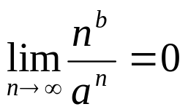
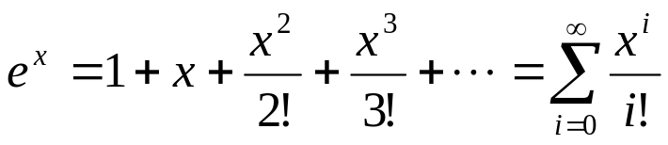
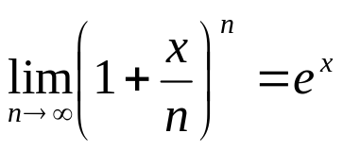
（4）指数函数
对于正整数m,n和实数a>0:
a⁰=1;
a¹=a ;
a⁻¹=1/a ;
(a^{m})^{n} = a^{mn} ;
(a^{m})^{n} = (a^{n})^{m} ;
a^{m}a^{n} = a^{m+n} ;
a>1 ⇒ a^{n}为单调递增函数;
a>1 ⇒ ⇒ n^{b} = o(a^{n})
e^{x} ≥ 1+x;
|x| ≤1 ⇒ 1+x ≤ e^{x} ≤ 1+x+x² ;
e^{x} = 1+x+ Θ(x²), as x→0;

Slide 48
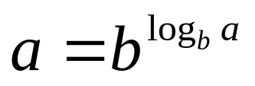
（5）对数函数
log n = log₂n;
lg n = log₁₀n;
ln n = log_{e}n;
log^{k}n = (log n)^{k}l;
log log n = log(log n);
for a>0,b>0,c>0

Slide 49
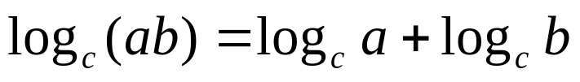
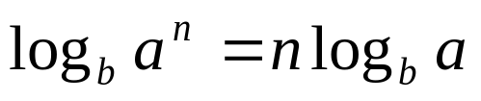
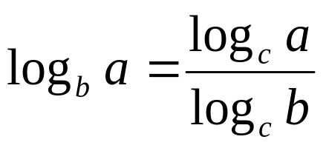
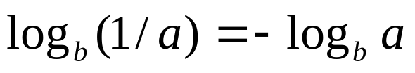
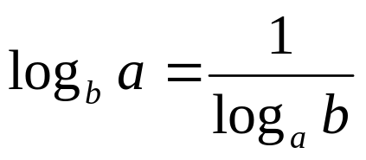
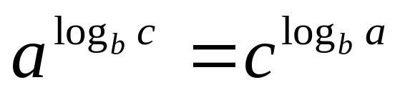

Slide 50
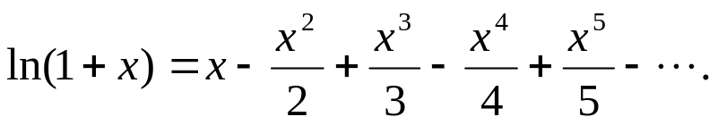
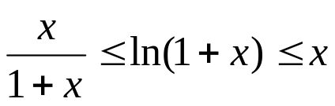
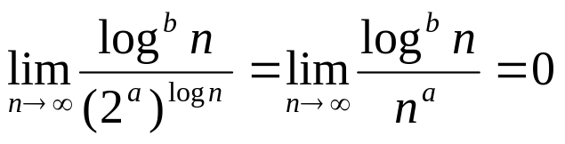
|x| ≤1 ⇒
for x > -1,
for any a > 0, , ⇒ log^{b}n = o(nª)

Slide 51
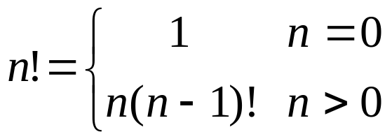

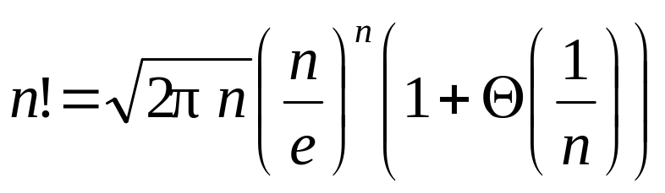
（6）阶层函数
Stirling’s approximation

Slide 52
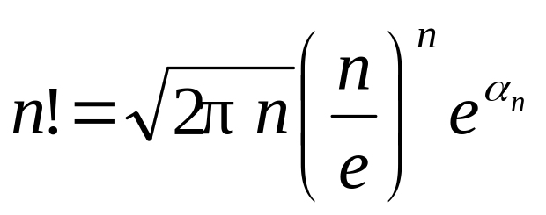
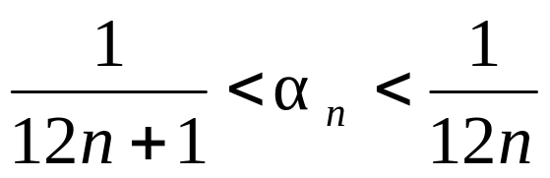
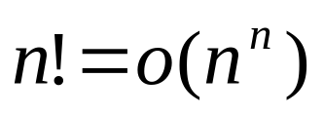
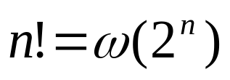


Slide 53
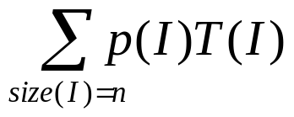
算法的时间复杂性分析
一般希望以一个常数因子得到算法运行时间的阶，估计运行时间与输入规模的关系。
（1）最坏情况下的时间复杂性
T_{max}(n) = max{ T(I) | size(I)=n }
（2）最好情况下的时间复杂性
T_{min}(n) = min{ T(I) | size(I)=n }
（3）平均情况下的时间复杂性
T_{avg}(n) =
其中I是问题的规模为n的实例，p(I)是实例I出现的概率。

Slide 54
例：顺序搜索算法
template<class Type>
int seqSearch(Type *a, int n, Type k)
{
for(int i=0;i<n;i++)
if (a[i]==k) return i;
return -1;
}

Slide 55
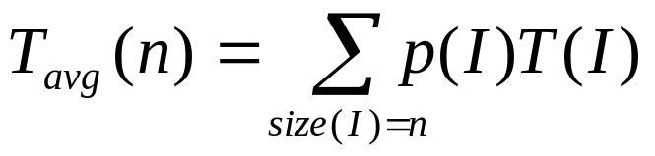
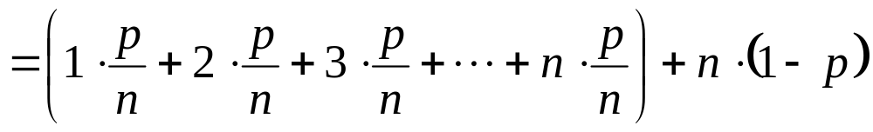
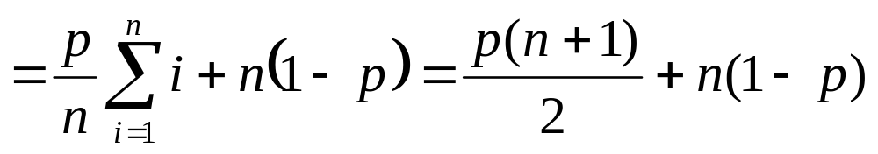
（1）Tmax(n) = max{ T(I) | size(I)=n }=O(n)
（2）Tmin(n) = min{ T(I) | size(I)=n }=O(1)
（3）在平均情况下，假设：
(a) 搜索成功的概率为p ( 0 ≤ p ≤ 1 )；
(b) 在数组的每个位置i ( 0 ≤ i < n )搜索成功的概率相同，均为 p/n。

Slide 56
算法分析的基本法则
算法分析在一种理想的计算模型下进行，即所有的操作数都具有相同大小的字长，所有数据的存取时间都一样，所有操作都花费相同的时间间隔，忽略编译程序所产生的辅助操作；
一般并不预期得到算法的一个准确的时间统计，而是希望以一个常数因子得到算法运行时间的阶，估计运行时间与输入规模的关系。

Slide 57
算法分析的基本法则
非递归算法：
（1）for / while 循环
循环体内计算时间*循环次数；
（2）嵌套循环
循环体内计算时间*所有循环次数；
（3）顺序语句
各语句计算时间相加；
（4）if-else语句
if语句计算时间和else语句计算时间的较大者。

Slide 58
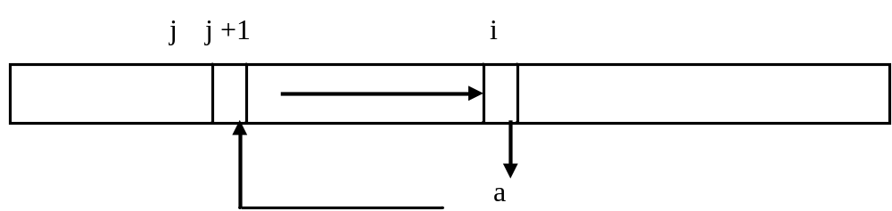
算法的时间复杂性分析
影响运行时间的因素
  问题规模的大小、输入的具体数据（除算法的性能外）
  例 用插入法对n个元素的数组A，按递增顺序进行排序。

Slide 59
template<class Type>
void insertion_sort(Type *a, int n)
{
Type key; // cost times
for (int i = 1; i < n; i++){ // c1 n
key=a[i]; // c2 n-1
int j=i-1; // c3 n-1
while( j>=0 && a[j]>key ){ // c4 sum of ti
a[j+1]=a[j]; // c5 sum of (ti-1)
j--; // c6 sum of (ti-1)
}
a[j+1]=key; // c7 n-1
}
}

Slide 60
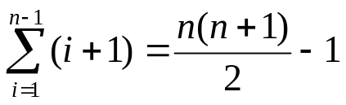
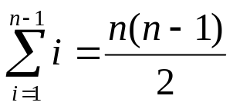
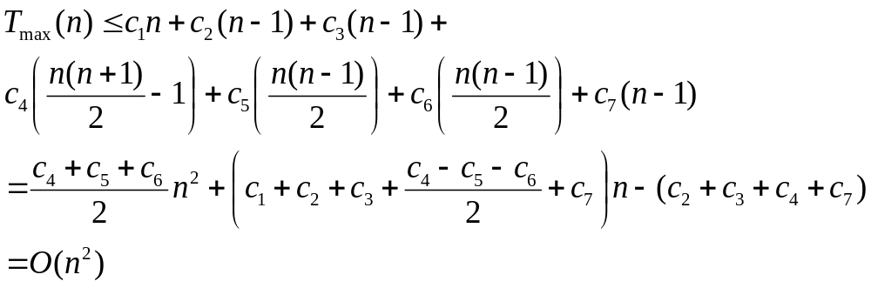
算法的时间复杂性分析
在最好情况下，ti=1, for 1 ≤ i <n;
在最坏情况下，ti = i+1, for 1 ≤ i <n;
=

Slide 61




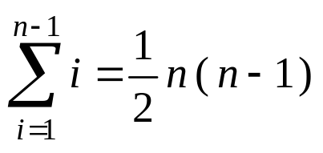
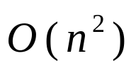


初始数组已按递增顺序排列，执行时间既是
的，也是 ，所以，是 的。
初始数组按递减顺序排列，每一个元素 ，都和它前面的i个元素进行比较，则整个算法执行的元素比较次数为：
在这种情况下，算法的执行时间是 的，也是 的，所以是 的。

Slide 62
算法分析的方法
循环次数的统计
  循环次数可以表示乘以一个常数因子的算法的运行时间。
基本操作频率的统计
计算步的统计

Slide 63
算法分析的方法-基本操作频率的统计
基本操作的定义
定义：算法中的某个初等操作，如果它的最高执行频率，和所有其它初等操作的最高执行频率，相差在一个常数因子之内，就说这个初等操作是一个基本操作。
初等操作的执行频率，可正比于任何其它操作的最高执行频率。
基本操作的选择，必须反映出该操作随着输入规模的增加而变化的情况。

Slide 64
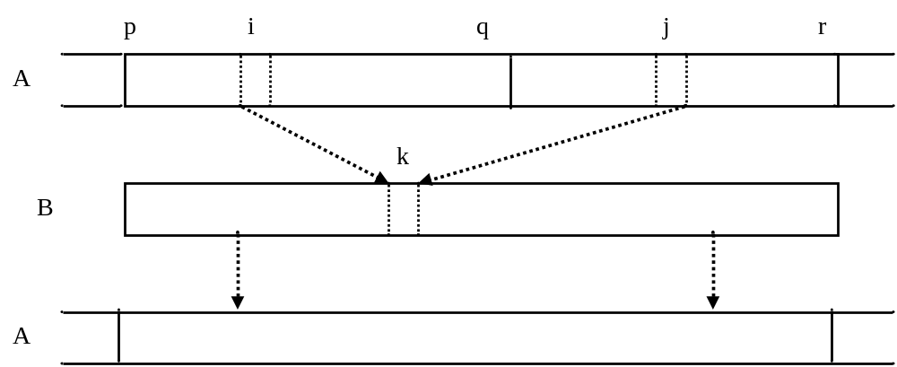
算法分析的方法-基本操作频率的统计
用基本操作的执行频率估计算法的时间复杂性
  例：合并两个有序的子数组

Slide 65

算法分析的方法-基本操作频率的统计
while循环的循环次数、for循环的循环次数未知；
基本操作的选择：
  数组元素的赋值操作作为基本操作，操作频率： ，
  1）随输入规模的增大而增加；
  2）执行频率与其它操作的执行频率相差一个常数因子。
  算法的时间复杂性为 。

Slide 66









算法分析的方法-基本操作频率的统计
  数组元素的比较操作作为基本操作
  令两个子数组的大小分别为 和 ，其中， 。
  合并两个数组时，数组元素的比较次数，最少为 ，最多为 次。
  图1.1 合并两个有序数组时,元素比较次数最少的情况
  图1.2 合并两个有序数组时,元素比较次数最多的情况
  如果合并两个大小接近相同的有序数组，例如 ， ，数组元素的比较操作，操作频率：
  满足上述1）2）。算法的时间复杂性仍然是 。

Slide 67
算法分析的方法-计算步的统计
计算步
  定义 计算步是一个语法或语义意义上的程序段，该程序段的执行时间与输入实例无关。
例： flag=(a+b+c==n)&&(5*a+3*b+c/3==n)&&(c%3==0);
或 a=b;

Slide 68
算法分析的方法-计算步的统计
计算步的单位和输入规模无关。
计算步所表示的计算量，可能有很大的差别。
计算步的统计
  把全局变量count嵌入实现算法的程序中，每执行一个计算步，就加1。算法运行结束时的值，就是算法所需执行的计算步数。

Slide 69
1.2.2 算法的空间复杂性
一、算法的空间复杂性，指的是为解一个问题实例而需要的存储空间。
二、两种处理方法
1、算法所需要存储空间，仅是算法所需要的工作空间。

Slide 70
2、算法所需要存储空间为算法在运行时所占用的内存空间的总和，包括存放输出入数据的变量单元、程序代码、工作变量、常数、以及运行时的引用型变量所占用的空间、及递归栈所占用的空间。

Slide 71
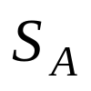
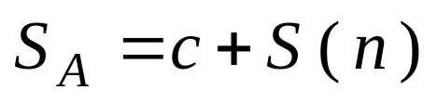

算法所需要的存储空间 可表示为：
c：程序代码、常数等固定部分，
：是与输入规模有关的部分。输出入数据所占用
的空间、工作空间、递归栈。
在分析算法的空间复杂性时，主要考虑的是 。
在很多问题中，时间和空间是一个对立面。为算法分配更多的空间，可以使算法运行得更快。反之，当空间是一个重要因素时，有时，需要用算法的运行时间去换取空间。

Slide 72


1.3 最优算法
已知问题Π的任何算法的运行时间是 ，则对以时间 求解问题Π的任何算法，都认为是最优算法。
运行时间同阶的算法，常数因子小的算法，优于常数因子大的算法。
时间复杂性渐近阶的确定，与n₀及常数c的选取有关，当规模很小时，复杂性阶低的算法，不一定比复杂性阶高的算法更有效。

Slide 73
1.4 NP完全性理论
如何区分一个问题是“易”还是“难”？
  将可在多项式时间内解决的问题看作是“易”解问题，而将需要指数函数时间解决的问题看作是“难”问题。
为了研究至今计算复杂性还未知的问题，人们提出了非确定性图灵机计算模型。
最优化问题都有一个与之对应的判定问题。
可以在多项式时间内求解的判定问题构成P类问题。

Slide 74
1.4 NP完全性理论
所有非确定性多项式时间可解的判定问题构成NP类问题。
P类问题是确定性计算模型下的易解问题类，而NP类问题是非确定性计算模型下的易验证问题类。
P⊆ NP

Slide 75
小结
算法定义及特征
算法的复杂性分析
时间复杂性的度量
  用渐近时间复杂性来衡量；
  关心算法的运行时间随输入规模增长而增长的情况；
  分别用O、Ω、 Θ来衡量算法的时间复杂性；

Slide 76
小结
  注意它们之间的极限规则；
  O和Ω区别：如果某算法执行时间同时在 O（n²）和Ω（n²），则第一个表示每个足够大的实例能够在二次时间内进行；而第二个表示仅仅足够大的每个实例中，至少有一个实例要求二次时间，算法可能在同等大小的其他实例上运行更快。
  复杂性之间的关系；

Slide 77
小结
时间复杂性的分析
  不预期得到算法的准确时间，而希望以一个常数因子得到算法运行时间的阶，来估计运行时间与输入规模的关系。
  如果算法中循环次数能反应此关系，则选择之作为计算时间复杂性的方法；
  有些算法中循环次数不能反应此关系（合并排序算法），则可选择基本操作频率作为计算方法；

Slide 78
小结
分析算法时间复杂性的三种可能情况
  算法的运行时间不仅和问题规模有关，而且和输入的具体数据有关。
  最坏情况分析、平均情况分析、最好情况分析；
  一般考虑最坏情况分析
  平均情况分析前提是假设问题每种输入的可能性相同。

Slide 79
小结
算法的空间复杂性分析
  仅考虑算法所需要的工作空间；
  考虑算法运行所占的内存空间之和；包括两部分：固定部分和与输入规模有关的部分。
  空间复杂性一般不会超过算法的时间复杂性；

Slide 80
作业任务
提交：P7 算法分析题1-3、1-4、1-6
思考：P8算法实现题1-1

Slide 81
预习任务
理解并掌握分治法基本思想；
理解递归与分治的关系；
排列问题求解方法，时间复杂性分析；
搜索问题求解方法，时间复杂性分析。

